Slide 1

Chi usufruisce di un servizio sa che lo si può apprezzare solo ad esperienza conclusa mentre durante la fase di scelta bisogna più che altro fidarsi. Poiché la buona riuscita di un servizio, come una Vacanza Studio dipende da numerosi fattori, talvolta anche imprevedibili, L’astrolabio non chiede una fiducia ad occhi chiusi, ma dichiara pubblicamente i principi ai quali tutta la sua organizzazione deve attenersi in ogni azione, quei valori per cui siamo apprezzati da più di quarant’anni:
• Trasparenza: operiamo affinché ogni promessa, fatta a famiglie, studenti e Capigruppo, sia chiara, comprensibile e venga mantenuta.
• Cooperazione: ci adoperiamo con ogni mezzo perché l’esperienza del singolo ragazzo sia proficua e trascorra serena. I nostri storici Capigruppo, gli ItalianCoordinators e l’esperto Staff delle scuole in loco, sono deputati ad essere sempre presenti per garantire la perfetta riuscita della Vacanza Studio.
• Sicurezza: ci impegniamo a garantire un’esperienza di viaggio tranquilla, priva di rischi prevedibili, supportando Capigruppo e studenti nella gestione e risoluzione degli eventuali imprevisti.
• Cultura: proponiamo corsi riconosciuti, perché da sempre diamo la massima importanza alla didattica e alla preparazione culturale e linguistica dei Docenti.

Slide 2
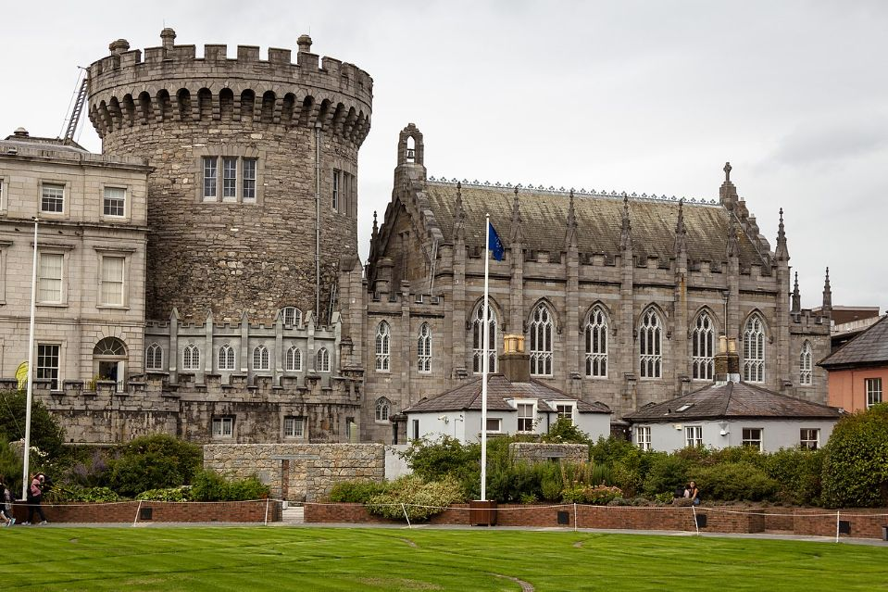
DUBLINO UCD 2026
Dublino è una città vivace, molto verde, piena di giovani studenti, dalla frizzante vita culturale
Dublino è uno dei centri principali della cultura irlandese. Il quartiere di Temple Bar, attraversato dall'omonima via (oggi pedonale e ricca di tipici Irish pub), è il punto principale della vita notturna più turistica, da sempre teatro di esibizioni di artisti di strada.

Slide 3
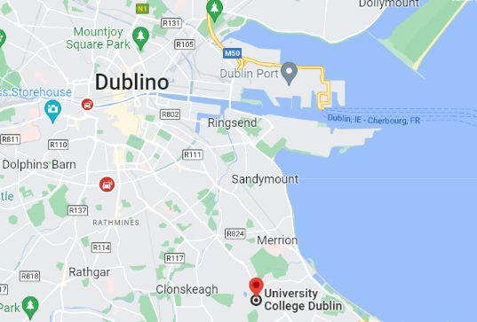
L’UNIVERSITÀ:
La nostra scuola d’estate si riempie di giovani che trascorrono le loro vacanze studio a Dublino e si trova all’interno dell’University College Dublin, moderno, comodo, progettato razionalmente, dotato di superbe attrezzature sportive e ricreative. A pochi Km dal centro città è facilmente raggiungibile con i bus locali che fanno capolinea proprio appena fuori dal campus.

Slide 4
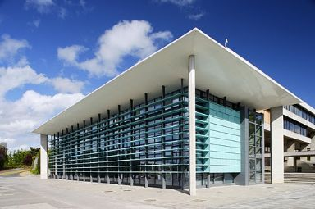
.
ETÀ:
11 – 17 anni
SISTEMAZIONE:
College
DATE DI PARTENZA:
2 – 16 luglio 2026
16 – 30 luglio 2026
DURATA:
15 giorni/14 notti
.

Slide 5
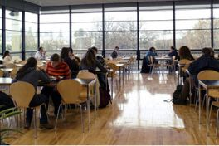
SISTEMAZIONE E TRATTAMENTO:
COLLEGE: camere singole con bagno privato
Trattamento di pensione completa presso la mensa del campus.
Durante le gite di un’intera giornata viene fornito packed lunch.

Slide 6
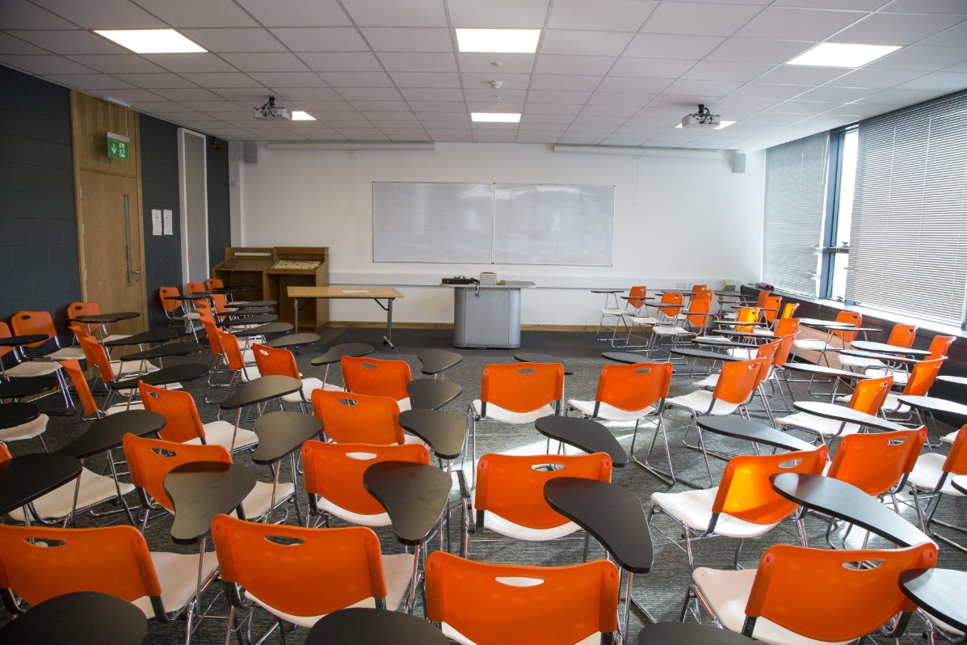
DIDATTICA:
SCUOLA: ATC
18 ore di lezione a settimana di cui:
- 15 ore di corso GENERAL
- 3 ore di 21stCentury Skills Workshops
News 2026: la scuola sta avviando lo sviluppo di un entusiasmante nuovo curriculum di lingua inglese per l’estate 2026!
Un nuovo curriculum di inglese per il XXI secolo, che utilizza strumenti didattici basati sull’intelligenza artificiale per offrire agli insegnanti la possibilità di rispondere in modo dinamico ai bisogni linguistici dei propri studenti.
A corso completato verrà rilasciato l’attestato di frequenza.

Slide 7
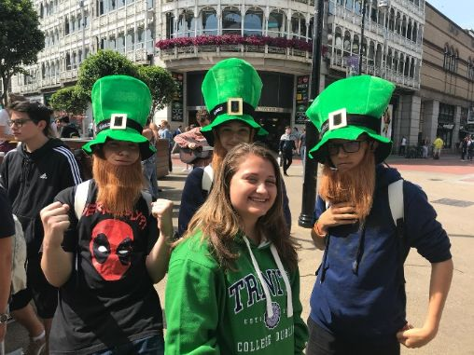

GITE:
Le escursioni costituiscono uno strumento didattico formidabile perché si esplorano nuove realtà, si visitano luoghi di interesse e s’impara moltissimo su storia, tradizioni, usi e costumi locali.
3 gite di un’intera giornata a:
- Bray
- Galway o GendaloughMonastic Site
- Dublino o dintorni
4 gite di mezza giornata alla scoperta di Dublino
Dublin Bus pass incluso
Le gite potrebbero subire lievi variazioni prima della partenza.
Il programma definitivo verrà consegnato ai Capigruppo all’arrivo in loco.

Slide 8
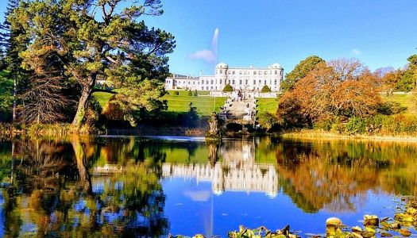
DUBLINO o dintorni:
Una gita di un’intera giornata verrà dedicata alla scoperta della capitale, ricca di musei, parchi, monumenti e una splendida Cattedrale
oppure
alla visita della Powerscourt Villa and Gardens, considerati tra i giardini più belli d’Europa (ingressi inclusi).

Slide 9
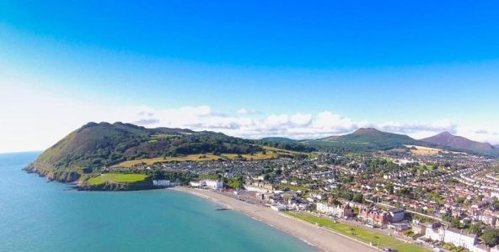
BRAY
Graziosa cittadina situata sulla costa orientale d'Irlanda, a circa 20 km a sud della capitale e meta turistica specialmente per i dublinesi nei fine settimana. Durante i mesi estivi il suo lungomare di oltre 1,5 km si anima grazie ai numerosi caffè, ristoranti e negozietti. La sua vicinanza alle montagne di Wicklow fa di questo luogo uno splendido scenario di scogliere e natura.

Slide 10

GALWAY o GendaloughMonastic Site
Gli activity leaders vi accompagneranno a fare un giro turistico per la città di Galway, città frequentatissima da viaggiatori e turisti di tutto il mondo per il suo forte richiamo culturale e il suo centro storico particolare e pieno di vita, visiterete inoltre la sua stupenda cattedrale (ingresso incluso).
oppure
al GendaloughMonastic Site, antico insediamento monastico cristiano medievale, fondato nel VI secolo da San Kevin e situato nella valle dei due laghi.

Slide 11
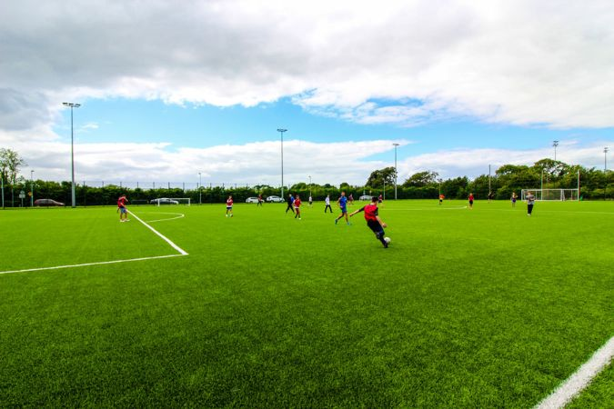

TEMPO LIBERO:
Le serate saranno tutte organizzate dallo Staffdella scuola con discoteca, balli e musiche irlandesi, tornei sportivi, movie night e tanto altro ancora!

Slide 12
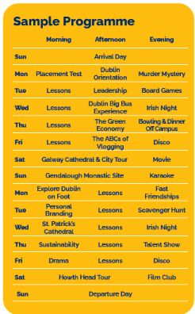
SAMPLE SUMMER PROGRAMME
Please note this timetable is a sample only.
Final timetables and activities will be issued in advance of group’s arrival in 2026.

Slide 13
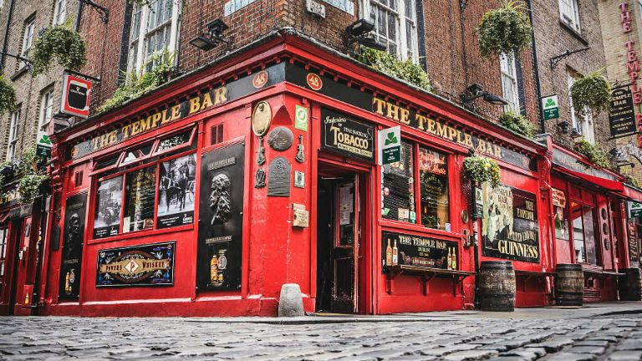
DUBLINO UCD
QUOTA BASE
PACCHETTO 14 NOTTI | € 3.075
SUPPLEMENTI OBBLIGATORI
PACCHETTO “All Inclusive – ZERO SORPRESE!” | € 800
SUPPLEMENTI FACOLTATIVI
GARANZIA NO RISK (dopo 1 novembre) | € 200
ASSICURAZIONE INTEGRATIVA (dopo 1 novembre) | € 120

Slide 14

COME ISCRIVERSI
ISCRIVITI SUBITO
- Compila con precisione e in tutte le sue parti la Domanda d’Iscrizione online, che troverai nel nostro sito www.lastrolabio.it, cliccando nella home page la sezione “PRENOTA”.
- Per finalizzare l’iscrizione di una Vacanza Studio, versa il relativo acconto, al quale dovrai sommare gli importi degli eventuali Supplementi Facoltativi richiesti in fase di prenotazione.

Slide 15
OFFERTE SPECIALI
🎉 EARLY BOOKING 🎉
Dal 25 settembre al 31 ottobre 2025
Vantaggi esclusivi per chi prenota in questa fase, per un valore totale di €600:
💸Sconto di €100 sulla quota di partecipazione
🌍Assicurazione Integrativa (valore € 120) – in omaggio
🛡️Garanzia No Risk (valore di € 200) – in omaggio
🇬🇧Corso online di inglese con Joe English (valore € 130) – in omaggio
🔄Cambio corso/destinazione/data (valore € 50) – gratuito se comunicato entro il 31/03/2026

Slide 16
OFFERTE SPECIALI
⭐ PRIMA OFFERTA SPECIALE⭐
Dal 1° novembre al 23 dicembre 2025
Vantaggi esclusivi per chi prenota in questa fase, per un valore totale di €230:
💸Sconto di €50 sulla quota di partecipazione
🇬🇧Corso online di inglese con Joe English (valore €130) – in omaggio
🔄Cambio corso/destinazione/data (valore €50) – gratuito se comunicato entro il 31/03/2026

Slide 17
OFFERTE SPECIALI
🌟 SECONDA OFFERTA SPECIALE 🌟
Dal 24 dicembre 2025 al 28 febbraio 2026
Vantaggi esclusivi per chi prenota in questa fase, per un valore totale di €180:
🇬🇧Corso online di inglese con Joe English (valore €130) – in omaggio
🔄Cambio corso/destinazione/data (valore €50) – gratuito se comunicato entro il 31/03/2026

Slide 18


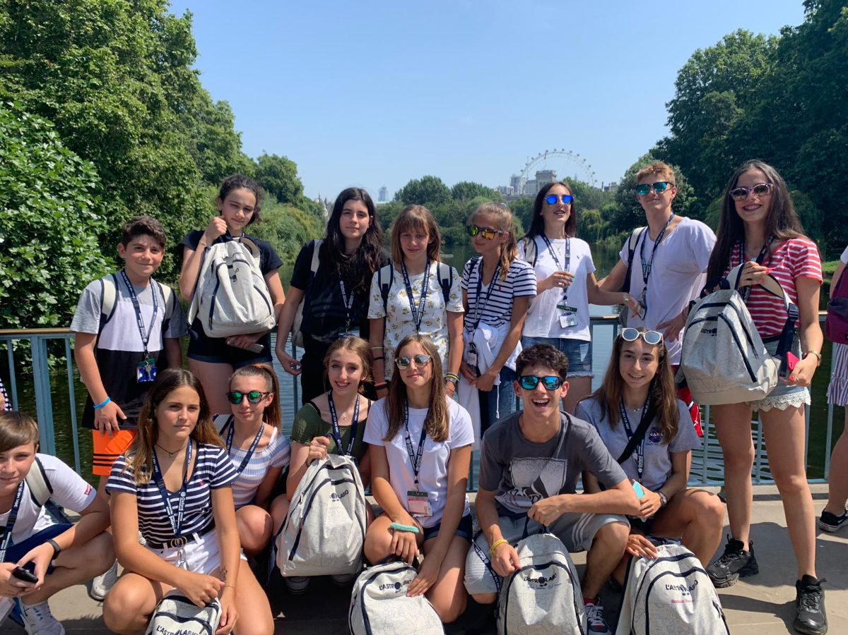
BUON VIAGGIO!

